Slide 1
КУРСОВОЙ ПРОЕКТ
Министерство высшего образования и науки Российской Федерации
Федерального государственного бюджетного Образовательного учреждения
высшего образования
«Казанский национальный исследовательский технологический университет»
КАЗАНСКИЙ ТЕХНОЛОГИЧЕСКИЙ КОЛЛЕДЖ
(ФГБОУ ВО «КНИТУ» КТК)
Разработка проекта по созданию игры на UNITY
Студент 4 курса группы 881:
Левашов А.А.
Руководитель: Жажнева И.В.

Slide 2
Постановка цели и задач
Цель проекта: Разработка проекта по созданию технической демонстрационной версии двухмерной компьютерной игры ”Ganner” в жанре RogueLike.
Задачи:
Проанализировать предметную область, выявить ключевые факторы, которые необходимо учесть при разработке приложения.
Спроектировать графическую часть составляющую, систему хранения и программные модули приложения.
Реализовать программный продукт позволяющее более быстро и качественно управлять данными.
Разработать игру.

Slide 3
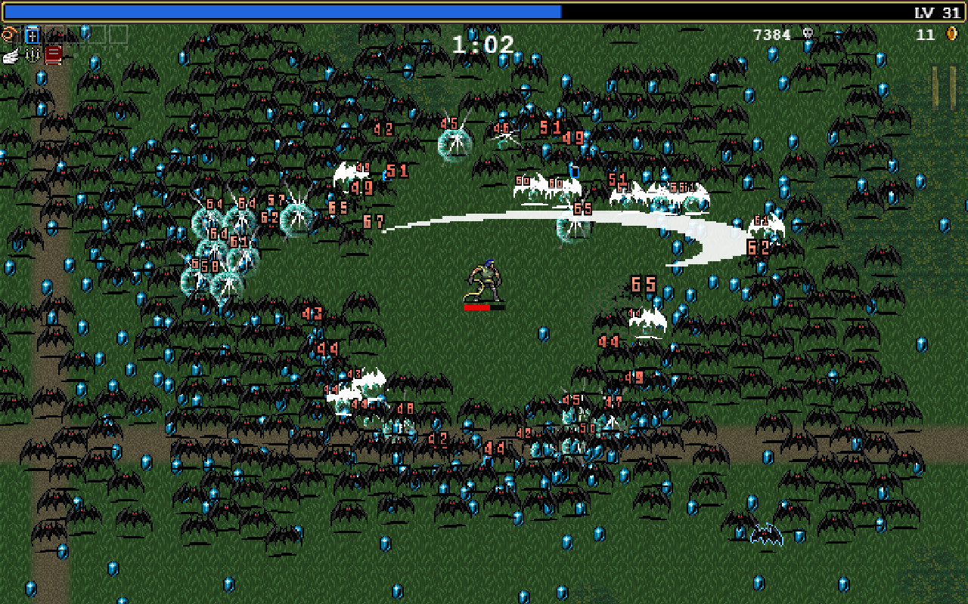
Анализ аналогичных проектов
Vampire Survivors
Плюсы:
Интересный геймплей
Простое управление
Минусы:
1. Стоимость 80 рублей

Slide 4
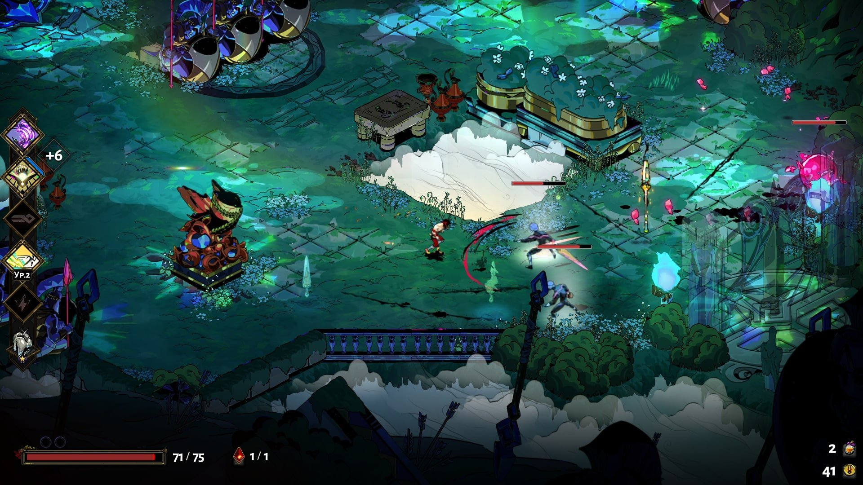
Анализ аналогичных проектов
Hades
Плюсы:
1. Интересный геймплей
2. Хороший сюжет
3. Красивая графика
Минусы:
Стоимость в 700 рублей

Slide 5
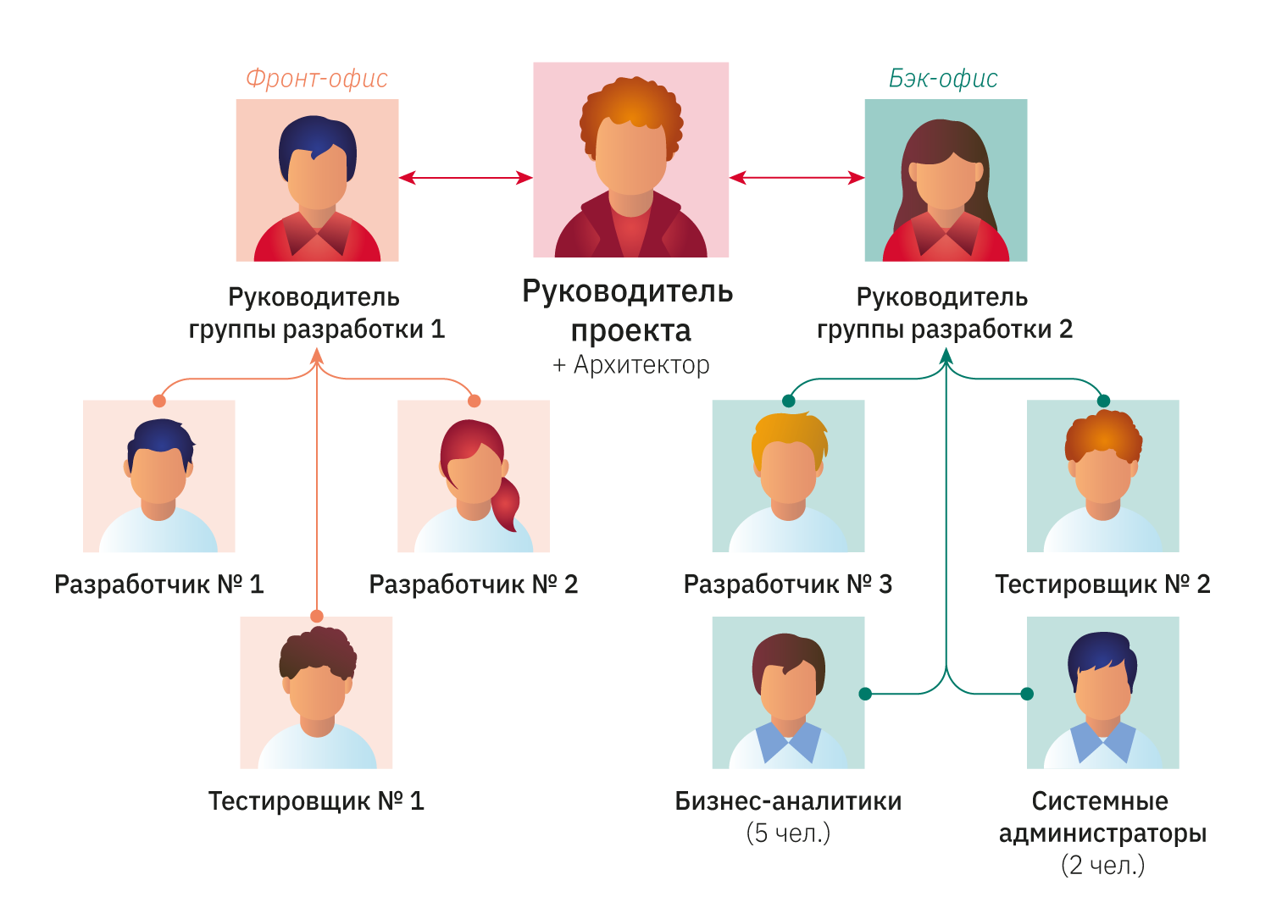
Организационная структура Команды разработчиков

Slide 6
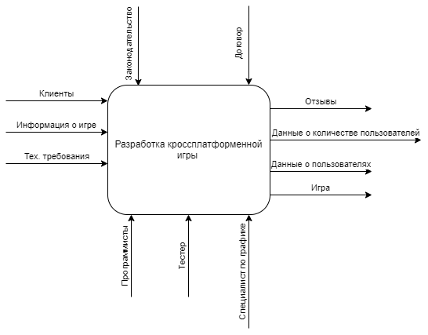
Функциональная модель системы

Slide 7






Инструментарий

Slide 8
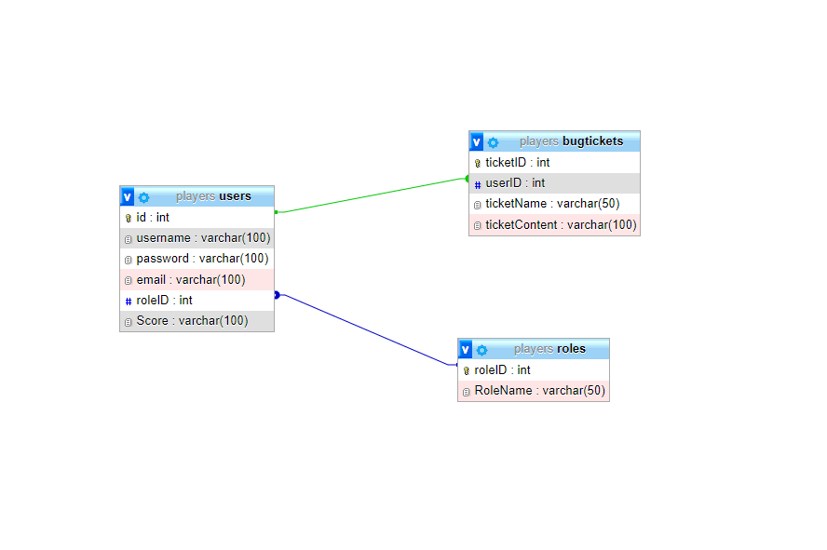
Реализация БД

Slide 9
Спасибо за внимание!

